Slide 1
Estructuras de control
Bach. Daniel Pérez Morera

Slide 2
Estructuras de selección
La selección o bifurcación nos permite tener segmentos de código que podrán o no ser ejecutados dependiendo de una condición booleana que establezcamos.
Muchas de nuestras conductas como personas funcionan de esta forma. Por ejemplo:
Si estamos afuera y empieza a llover, entonces buscamos algo con qué tapar la lluvia.
Si tenemos hambre, entonces empezamos a pensar en buscar comida.
Python tiene dos estructuras de selección: if, y el if-else.

Slide 3
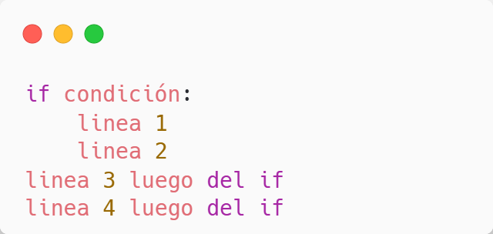
If
Es una estructura de control que, bajo una cierta condición, ejecuta el bloque que le pertenece. Tiene la siguiente sintaxis:

Slide 4
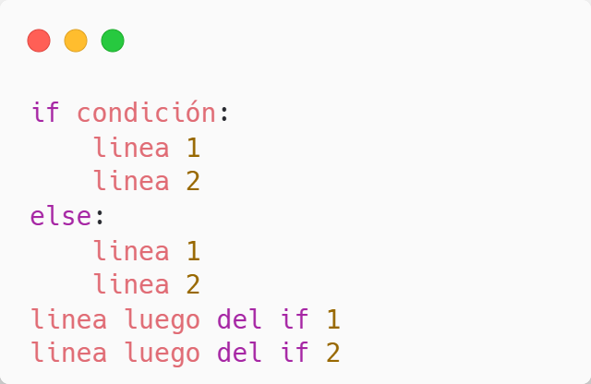
If-Else
Es similar al if. Nada más que ahora tenemos código para cuando la condición es verdadera (el if), y otro código cuando la condición es falsa (el else).

Slide 5
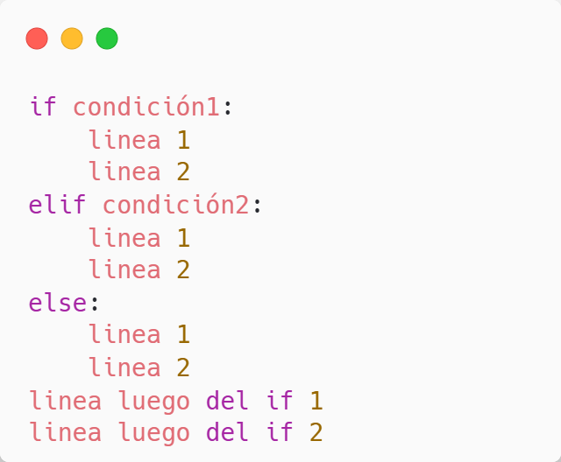
Elif
Significa “else if” y se usa para evaluar múltiples condiciones en una misma estructura.

Slide 6
Estructuras de repetición
Las estructuras de repetición o iteración nos permiten repetir un bloque de instrucciones una cantidad n de veces. Existen dos estructuras de repetición: while y for. Ambas son distintas y estudiaremos ambas con cuidado.

Slide 7
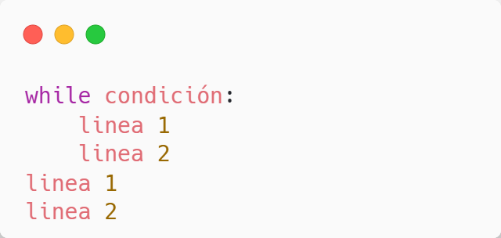
While
Este nos permite repetir un bloque de instrucciones mientras la condición sea verdadera:

Slide 8
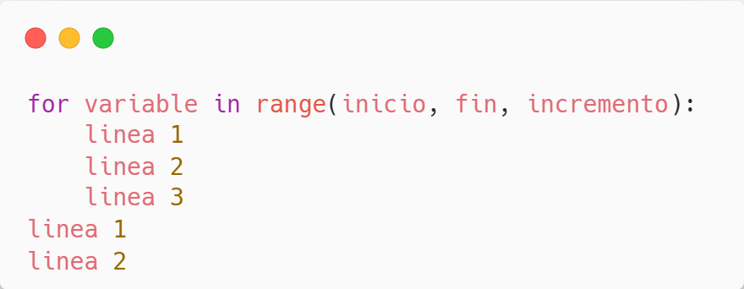
For
Es una estructura de control que permite repetir un bloque de instrucciones un número determinado de veces o iterar sobre un conjunto de elementos.

Slide 9
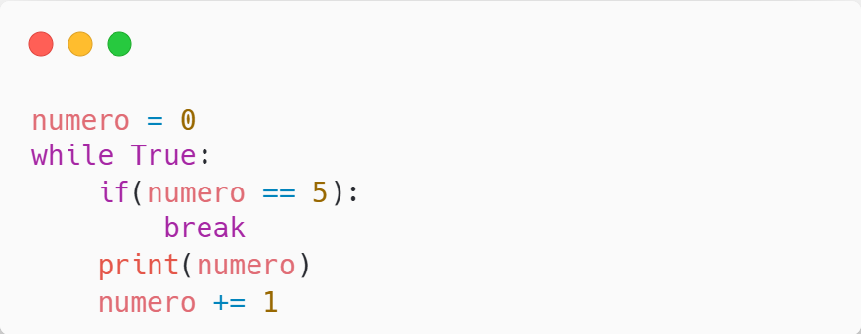
Break
Es una instrucción que permite terminar con un for o un while, sin importar la condición. La utilidad es que puede servir para crear condiciones adicionales.

Slide 10
Actividad 3: Cajero Automático
Desarrolle un programa que simule el funcionamiento básico de un cajero automático.
El sistema debe permitir al usuario realizar distintas operaciones sobre una cuenta con un saldo inicial definido.
El programa debe mostrar un menú de opciones de forma repetitiva hasta que el usuario decida salir.
Las opciones disponibles son: Consultar saldo, Depositar dinero, Retirar dinero y Salir.
El usuario deberá seleccionar una opción e ingresar los datos necesarios según el caso.

